Slide 1


Causal knowledge fusion for 3D cross-modality cardiac image segmentation
Information Fusion 2023

Slide 2


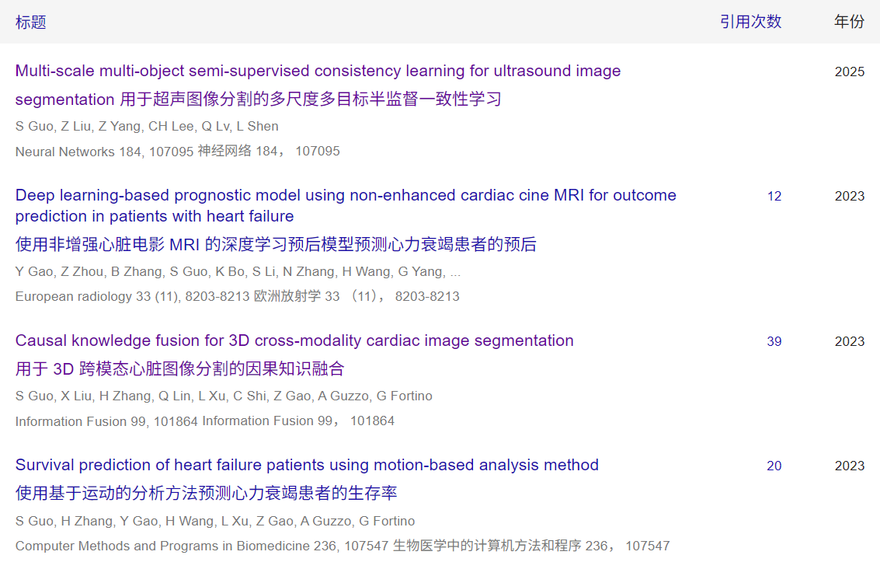
01
Authors
知行合一、经世致用
自强不息 厚德载物
Central South University

Slide 3
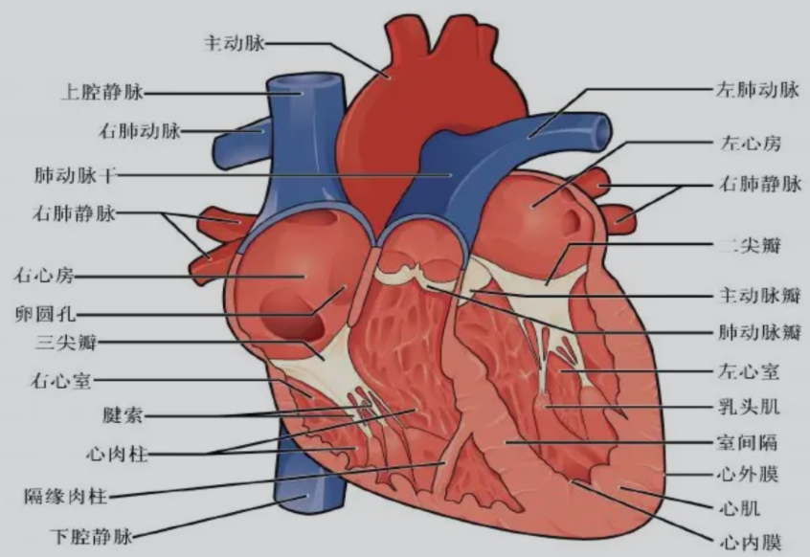
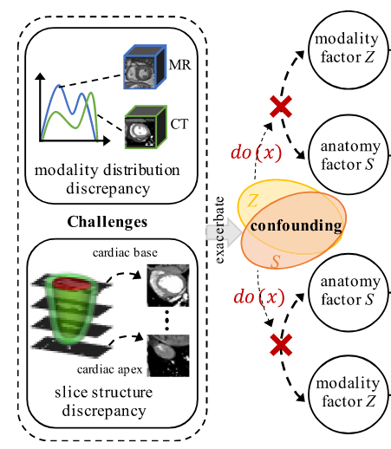
02
Introduction
（1）问题
任务：三维跨模态心脏图像分割问题
挑战：
modality-specific spatial confounding：源自解剖因素和模态因素在空间上的纠缠
模态分布差异：模态因子在不同成像原理上的分布差异
切片结构差异：从心脏基部到心尖，切片形状逐渐变窄。
知行合一、经世致用
自强不息 厚德载物
Central South University
Notes:
心脏图像分割问题：分割心脏的左心室内膜和外膜，对于心脏疾病的诊断和治疗至关重要。
为什么要跨模态？因为时间和金钱的因素，所以医生通常根据患者情况选择一种成像模式进行辅助诊断和治疗。比分割单模态的效果更好。
解剖因素：解剖结构的大小和形状
模态因素：心脏图像的背景等
模态分布差异：CT图像在显示骨骼等高密度结构上具有较好的对比度，而MR图像则更适合显示软组织。这种模态分布差异会导致在训练时过度依赖单一模态，难以有效融合多模态信息。
切片结构差异：这种结构差异加大了对3D心脏图像的空间学习难度

Slide 4
02
Introduction
（2）现有方法
缺乏因果性：现有方法大多依赖于学习不变表示，即通过提取不同模态下的共享特征来实现分割。然而，这些方法主要基于统计相关性，忽略了数据之间的因果关系，从而无法在不同模态之间有效地融合信息。
过适应单一模态：由于模态分布差异，一些方法在主要依赖某一成像模态训练时会对其产生过度适应，无法泛化到其他模态。
依赖2D切片：很多方法仅在2D切片上进行分割，再通过后处理得到3D结果，这种方式无法捕捉到3D图像中的空间结构，导致对复杂结构的分割效果较差。
知行合一、经世致用
自强不息 厚德载物
Central South University

Slide 5
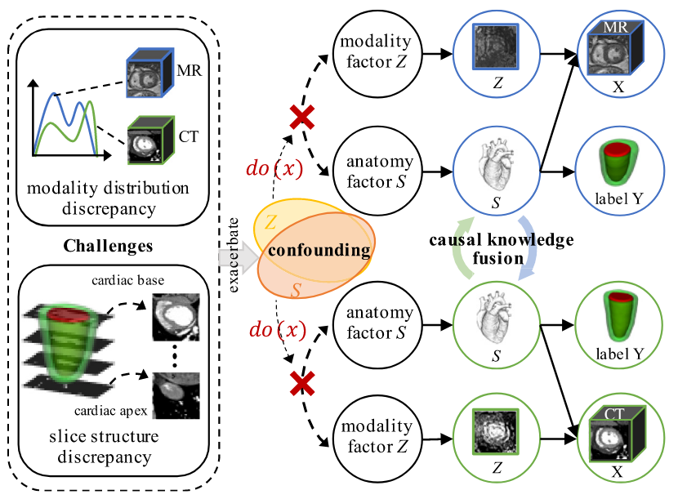
03
Methodology
（3）方法概述 - 因果图
知行合一、经世致用
自强不息 厚德载物
Central South University

Slide 6
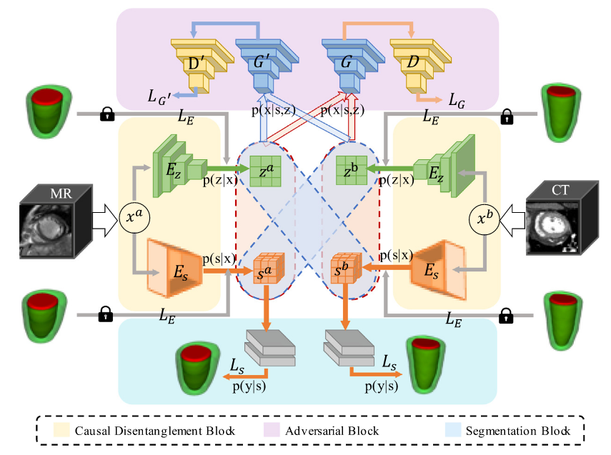
03
Methodology
（4）方法概述 – 模型架构
知行合一、经世致用
自强不息 厚德载物
Central South University

Slide 7
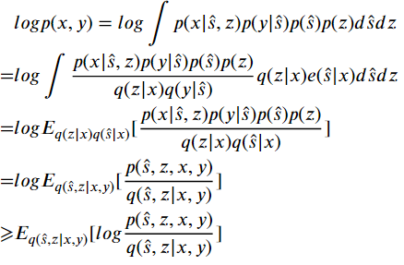
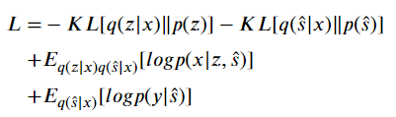
03
Methodology
（5）因果解耦模块
X,Y - S,Z – X,Y：
知行合一、经世致用
自强不息 厚德载物
Central South University

Slide 8
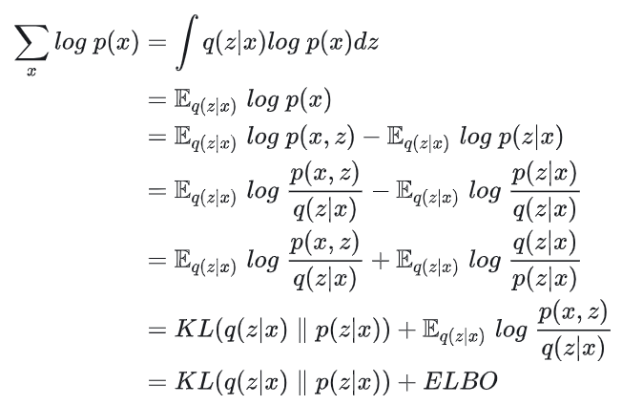
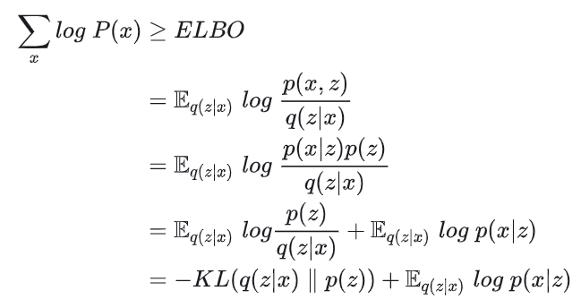
04
Methodology
（6）VAE Loss
X-Z-X：
知行合一、经世致用
自强不息 厚德载物
Central South University
Notes:
最大化观测 x 的可能性,同时要减小 q(z|x) 和 p(z|x) 的距离。
为了最大化 Eq(z|x)logp(x|z) ，即由 q(z|x) 给定 z 时，使 p(x|z) 的几率越大越好。
左边是正则化损失，右边是重构损失

Slide 9
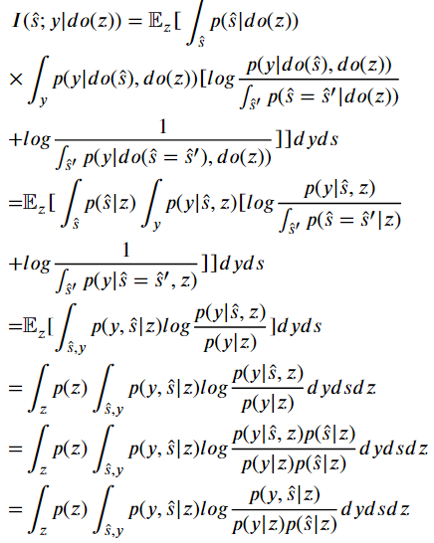
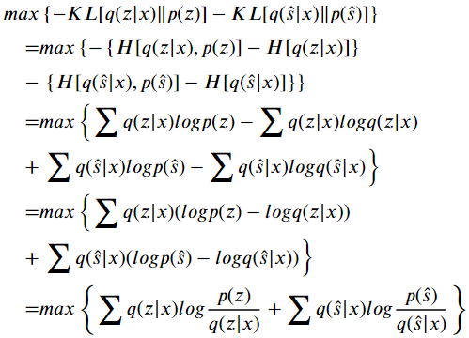
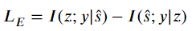
04
Methodology
（7）Loss – 正则化项
知行合一、经世致用
自强不息 厚德载物
Central South University
Notes:
通过右边这个可以吧左边这个化简为下面这个
因果解耦块使用互信息来量化变量之间的因果关系。

Slide 10
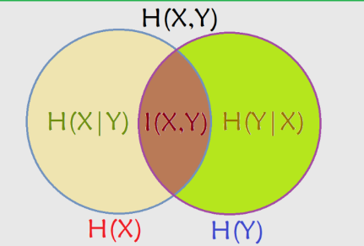
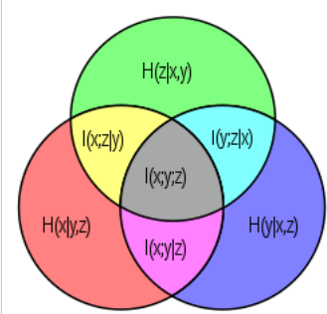
04
Methodology
（8）互信息和条件互信息
知行合一、经世致用
自强不息 厚德载物
Central South University

Slide 11
04
Methodology
（9）正则化项 - 条件互信息
Y
Y
I(ŝ ; y|z)
I(z; y|ŝ )
S
S
Z
Z
知行合一、经世致用
自强不息 厚德载物
Central South University

Slide 12
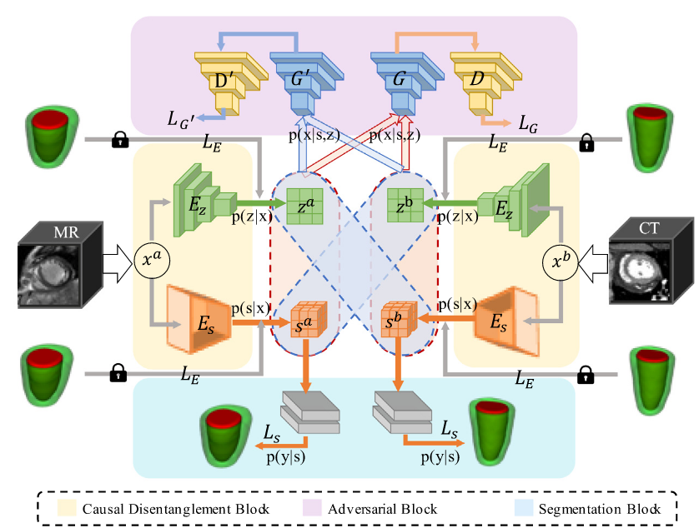
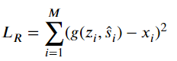
04
Methodology
（10）对抗模块：
VAE的解码器
确保所提取的解剖因子在跨模态环境中具有因果不变性
重构生成器G：重构 + 骗过D
重构生成器G’：骗过D’
知行合一、经世致用
自强不息 厚德载物
Central South University

Slide 13
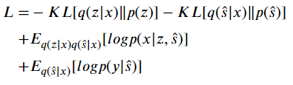
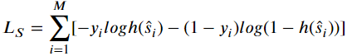
04
Methodology
（11）分割模块：
知行合一、经世致用
自强不息 厚德载物
Central South University

Slide 14
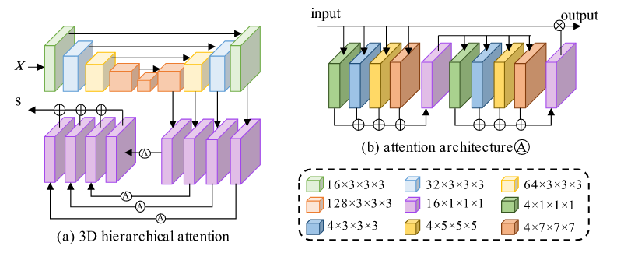
04
Methodology
（12）3D分层注意力机制：
知行合一、经世致用
自强不息 厚德载物
Central South University
Notes:
首先提取一系列不同分辨率的特征图。浅层特征图提取的是高分辨率细节，准确地勾画了三维心脏图像的边界。深度特征图提取的是粗略的高层信息，有助于预测三维心脏图像的整体轮廓。
然后，将这些特征图输入到带有组卷积的注意力架构中。输出为相同大小的注意力图。最后，将这些注意力图与输入的特征图进行逐元素相乘。这种架构增加了学习到的特征图的丰富度。

Slide 15
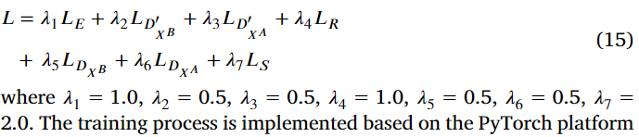
04
Methodology
（13）Loss：
知行合一、经世致用
自强不息 厚德载物
Central South University

Slide 16
05
Experiments
（1）实验设置—数据集
( 1 ) MR数据集：从北京安贞医院采集了503张心脏3D图像。
( 2 ) CT数据集：采集自暨南大学附属第一医院的518张心脏3D图像。
知行合一、经世致用
自强不息 厚德载物
Central South University

Slide 17
05
Experiments
（2）实验设置—评价指标
1、Dice：衡量分割出的目标区域的重叠程度
2、Jaccard：衡量预测结果和真实值之间的重叠程度
3、HD：衡量分割出的目标边界的空间误差
4、RMSE：分割出的目标边界与真实边界之间的平方差的均值的平方根
5、RVD：衡量分割后的目标体积的体积误差
知行合一、经世致用
自强不息 厚德载物
Central South University
Notes:
雅卡尔

Slide 18
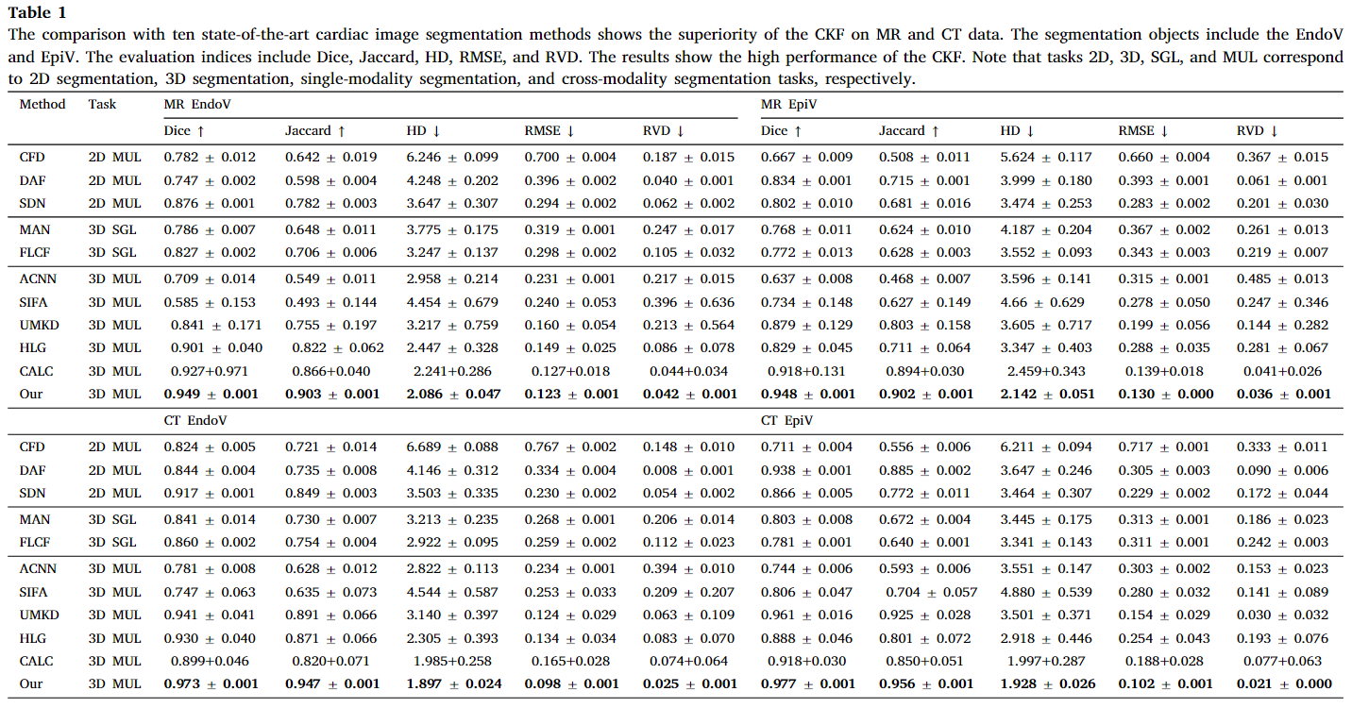
05
Experiments
（3）实验结果1-与10种最先进的心脏图像分割方法的定量比较
知行合一、经世致用
自强不息 厚德载物
Central South University
Notes:
心内膜容积( Endo V )和心外膜容积( Epi V )
2D、3D、SGL和MUL分别对应2D分割、3D分割、单模态分割和跨模态分割任务。

Slide 19
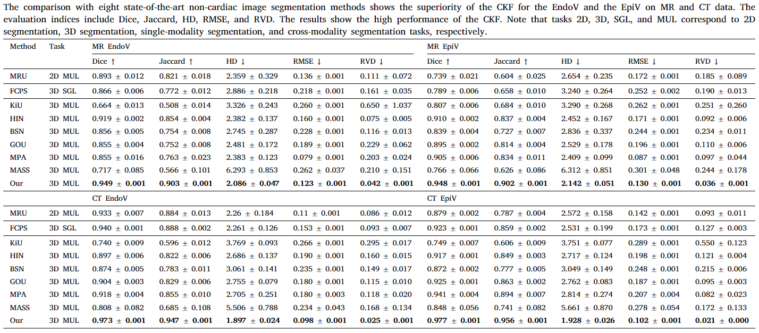
05
Experiments
（3）实验结果1-与8种先进的非心脏图像分割方法的定量比较
知行合一、经世致用
自强不息 厚德载物
Central South University
Notes:
心内膜容积( Endo V )和心外膜容积( Epi V )
2D、3D、SGL和MUL分别对应2D分割、3D分割、单模态分割和跨模态分割任务。

Slide 20
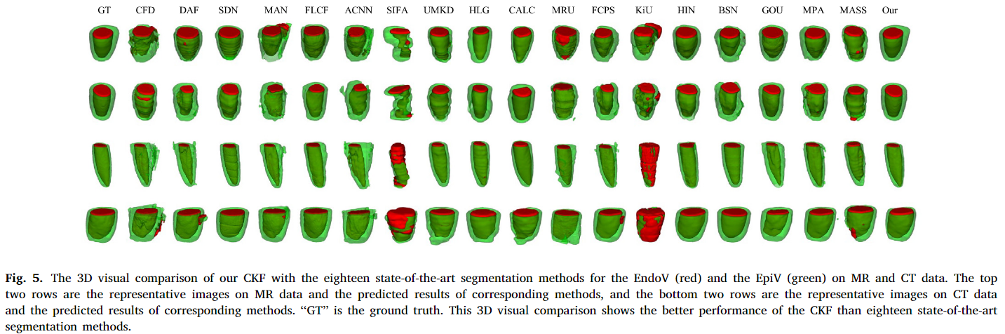
05
Experiments
（3）实验结果1-与18种分割方法的定性比较
知行合一、经世致用
自强不息 厚德载物
Central South University
Notes:
心内膜容积( Endo V )红色和
心外膜容积( Epi V )绿色

Slide 21
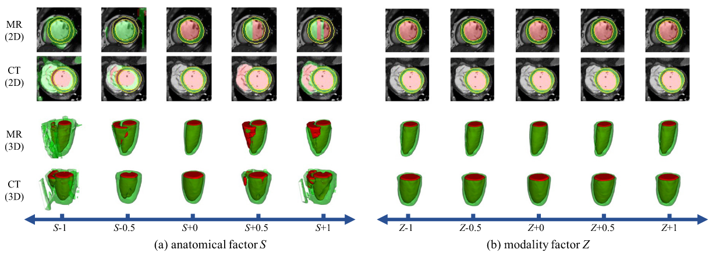
05
Experiments
（3）实验结果2-解剖因素S和模态因素Z对预测结果的定量分析
知行合一、经世致用
自强不息 厚德载物
Central South University
Notes:
所有结果表明，改变解剖因素S对预测结果的影响显著，而改变模态因素Z对预测结果的影响可忽略不计。

Slide 22
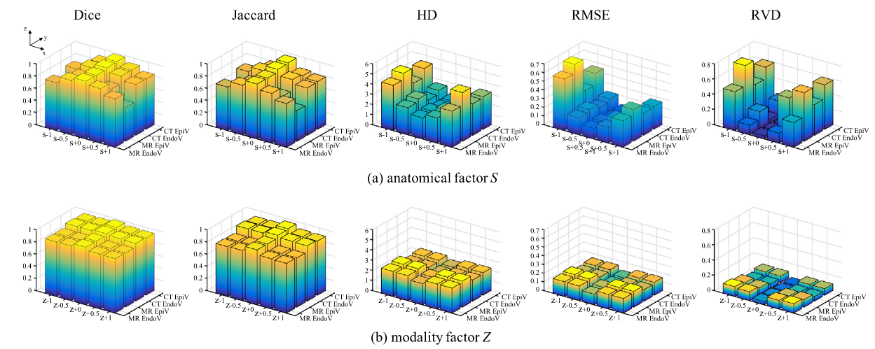
05
Experiments
（3）实验结果2-解剖因素S和模态因素Z对预测结果的定性分析
知行合一、经世致用
自强不息 厚德载物
Central South University
Notes:
所有结果表明，改变解剖因素S对预测结果的影响显著，而改变模态因素Z对预测结果的影响可忽略不计。

Slide 23
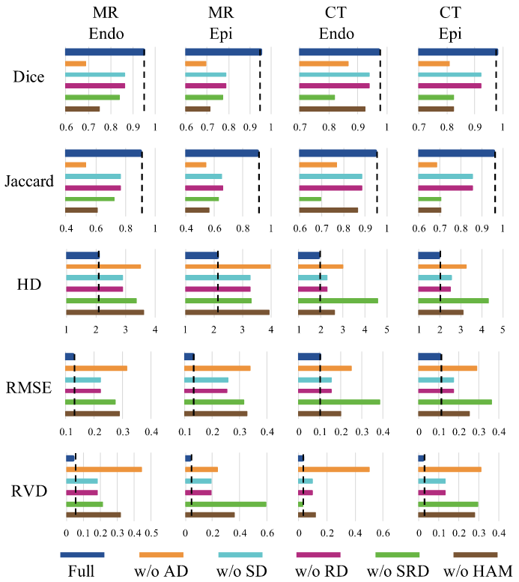
05
Experiments
（3）实验结果3-消融实验
知行合一、经世致用
自强不息 厚德载物
Central South University
Notes:
无因果解耦( w / o AD )、无合成判别器( w / o SD )、无重建判别器( w / o RD )、同时无合成和重建判别器( w / o SRD )和无3D分层注意力机制( w / o HAM )。

Slide 24


感 谢 聆 听
THANKS FOR ALL

